Slide 1
Социальный проект
Проблемы досуга и занятости молодежи МБОУ СОШ № 19.
Руководители:
Чернышев С.Ю.,
учитель МБОУ СОШ № 19,
Новожилова Е.В.,
учитель МБОУ СОШ № 19
Авторы:
Клинов Ростислав -9 класс,
Бромберг Александр - 8 класс

Slide 2
Цель работы:
1. Выявить и обозначить основные актуальные проблемы досуга и занятости молодежи села Бродово.
2. Разработать конкретную программу действий по решению данных проблем.
3.Установить тесные контакты с различными структурами (спортивные, образовательные, досуговые и культурные учреждения, средства массовой информации) и привлечь их к реализации проблем социальной адаптации молодежи.

Slide 3
Задачи:
1.Формирование компетенции учащихся и взрослых, необходимых для успешной социальной адаптации.
2.Организация новых форм работы, интересных и действенных для современной молодежи.
3.Воспитание гражданственности, нравственности, патриотизма, толерантности.
4.Формирование навыков работы в команде, умения вести диалог с представителями различных социальных групп.

Slide 4
Объект исследования:
Молодые люди, жители села Бродово разного возраста. Организация досуга и возможная трудовая занятость молодых людей в селе.
Предмет исследования:
Деятельность молодёжной организации «Алые паруса» в селе Бродово Пригородного района Свердловской области.

Slide 5
Гипотеза:
Молодежь может стать активным фактором в социальной жизни, при условии ее организованной включенности и разумной занятости.
Предложение новых форм деятельности по социальной адаптации молодежи.

Slide 6
Этапы работы:
1. Сбор информации (социологические исследования, анализ материалов СМИ, встречи с представителями различных властных, социальных, образовательных структур).
2. Формулирование основных проблем и темы проекта.
3.Разработка новых форм работы, интересных и действенных для социальной адаптации современной молодежи.
4. Реализация итогов работы (диалоги с заинтересованными лицами и структурами, собственные действия, информирование и привлечение заинтересованных лиц в решении проблем).

Slide 7
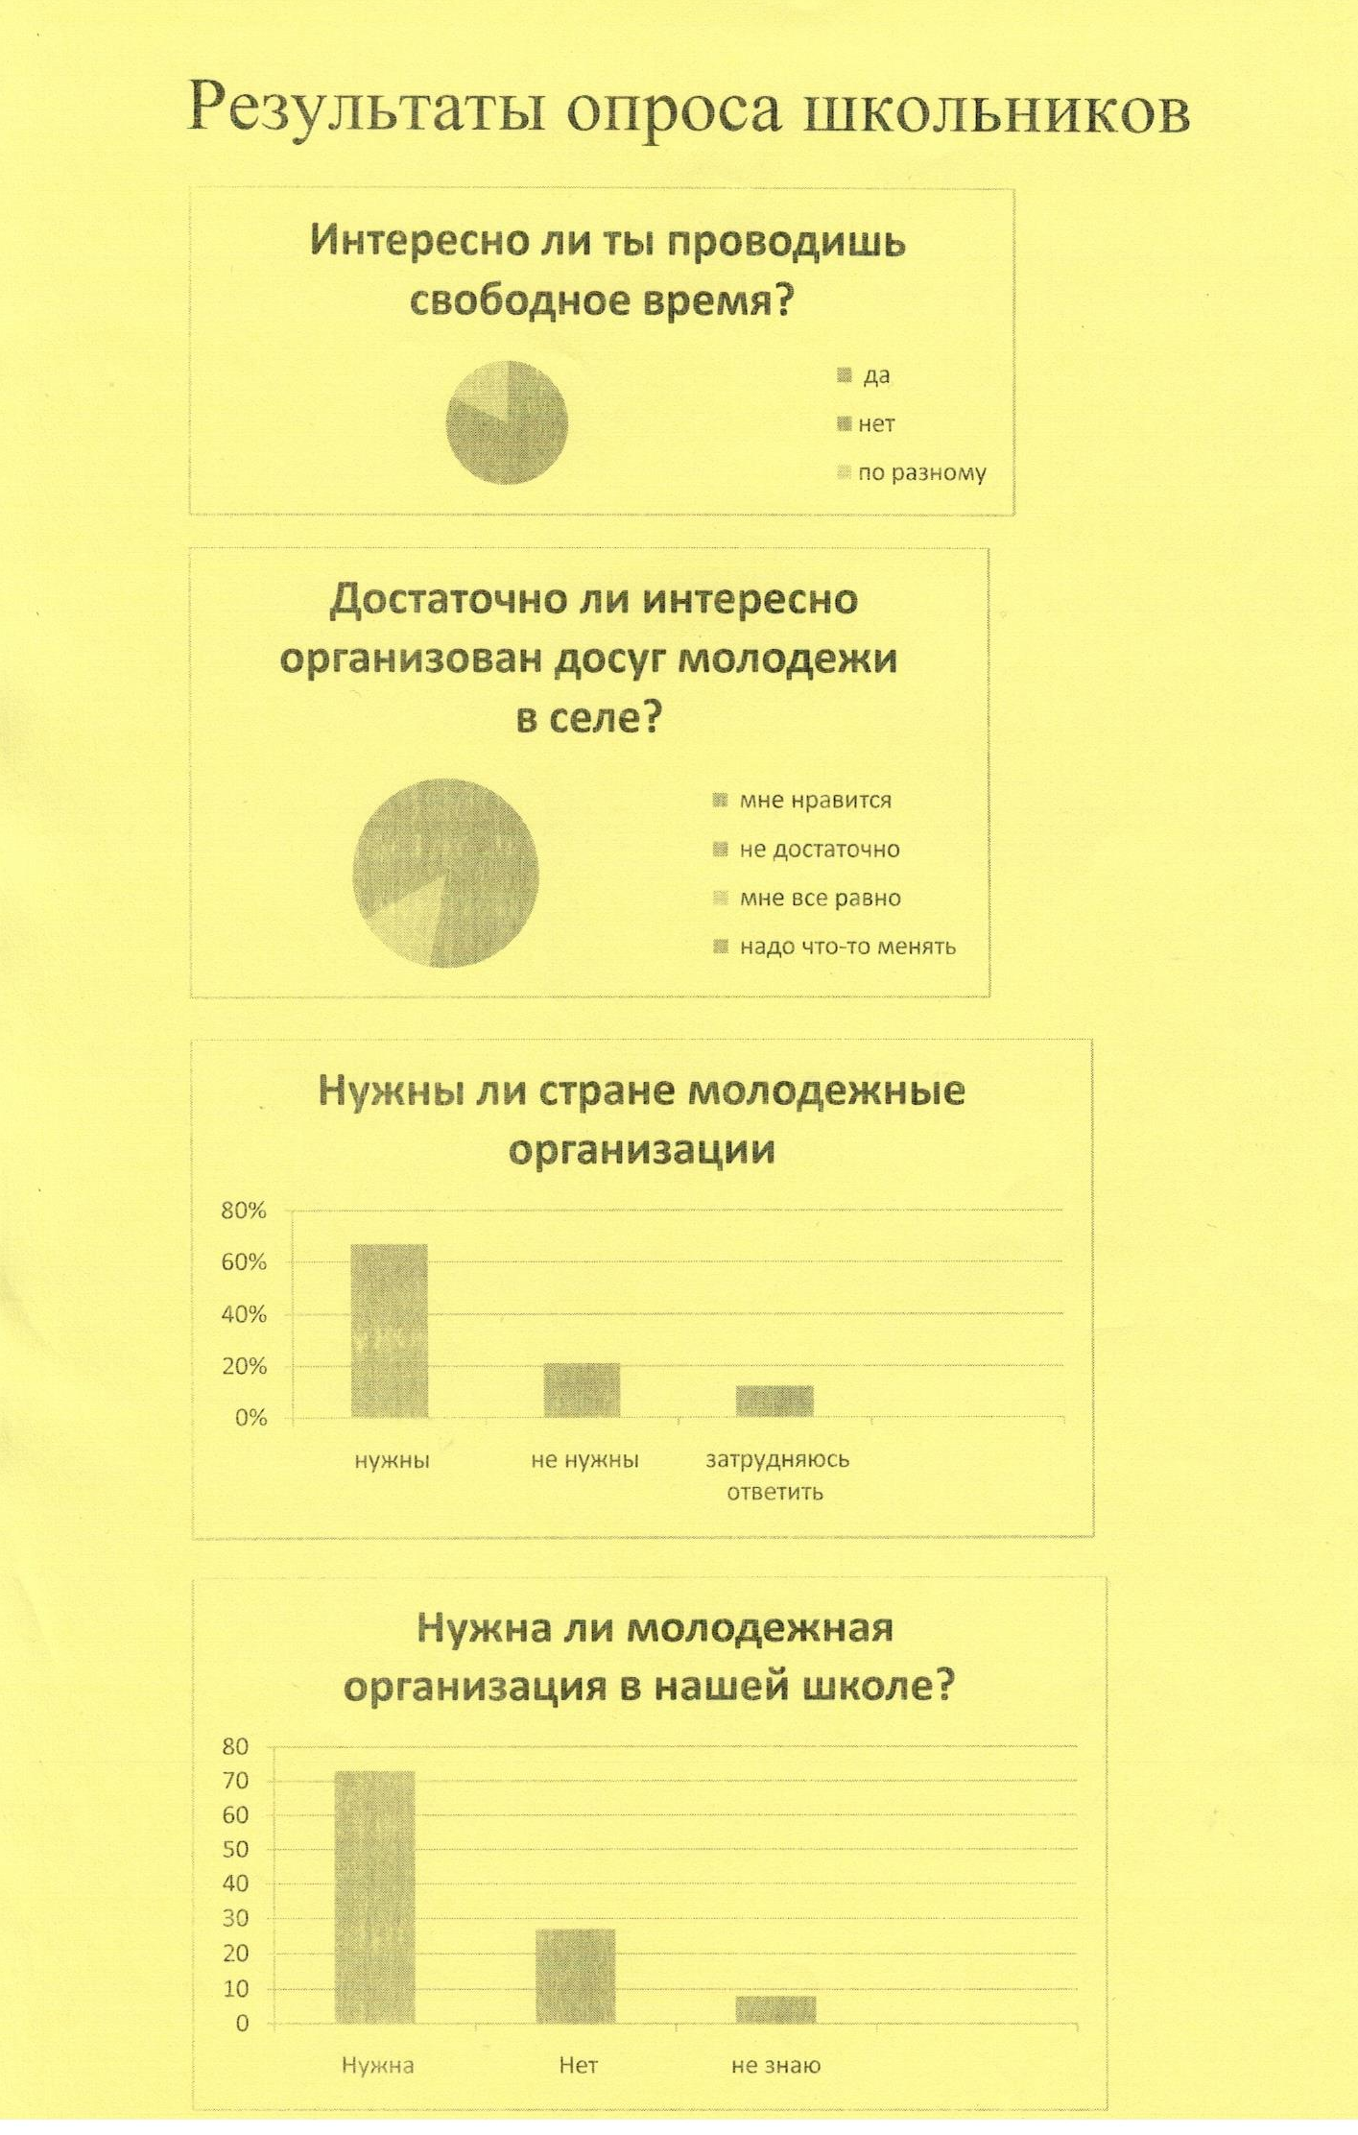

Slide 9
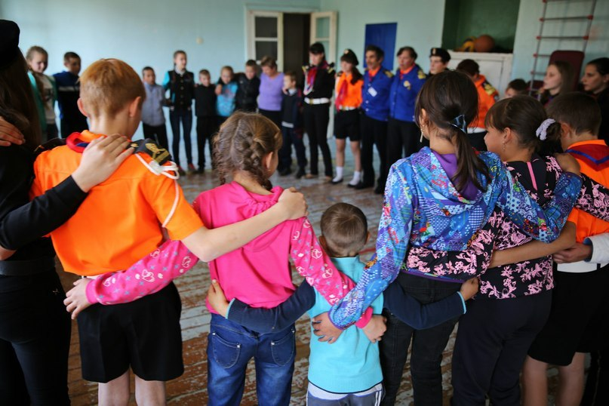

Slide 12
Направления деятельности
Оформить штаб отряда
Разработать планы работы
Индейский лагерь
Оранжевое лето
Судостроение
Морская школа
Тематические сборы
Походы, путешествия
Праздники в отряде
Журналистика
Самбо
Волейбол
Барабанщики
Распространение информации о работе отряда

Slide 13
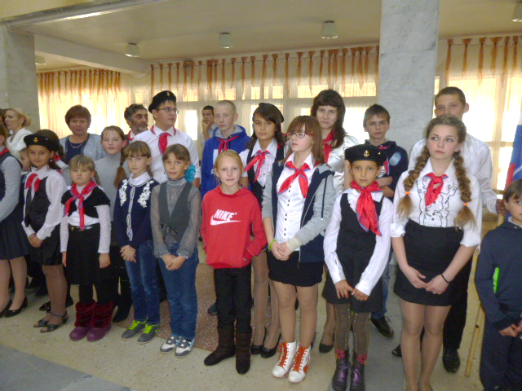

Slide 15
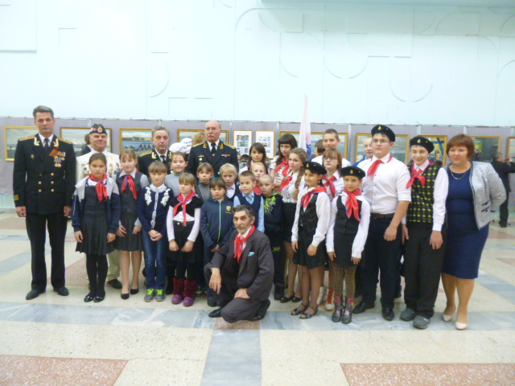

Slide 16
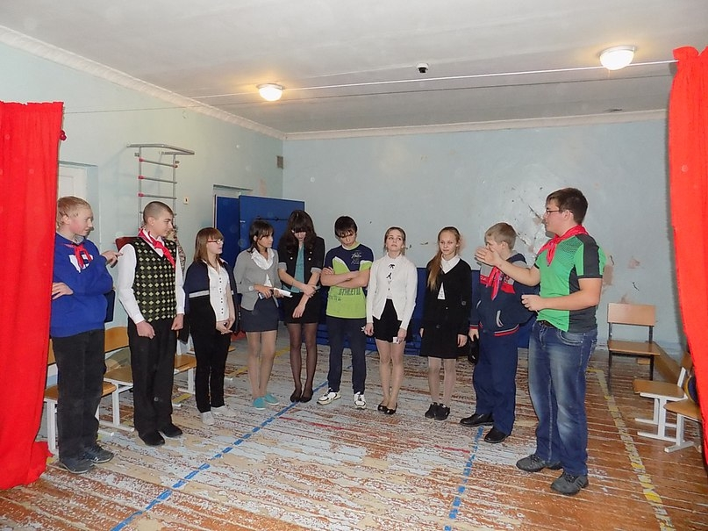

Slide 17
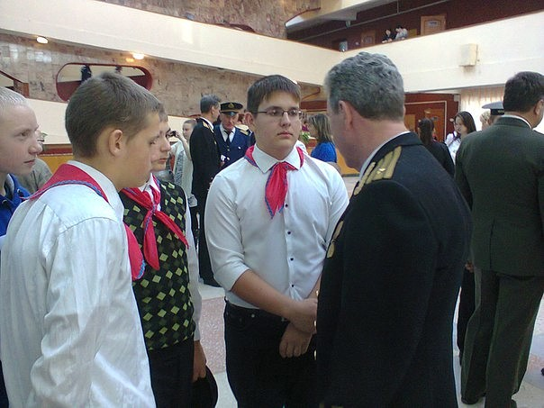

Slide 18
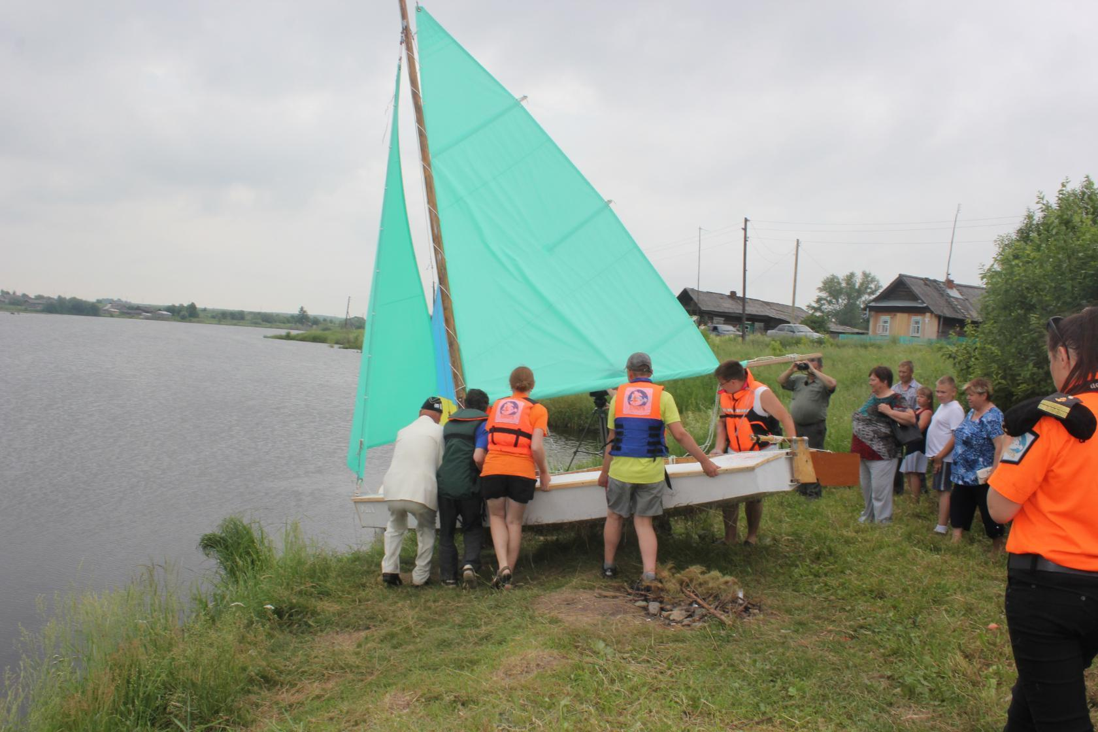

Slide 19
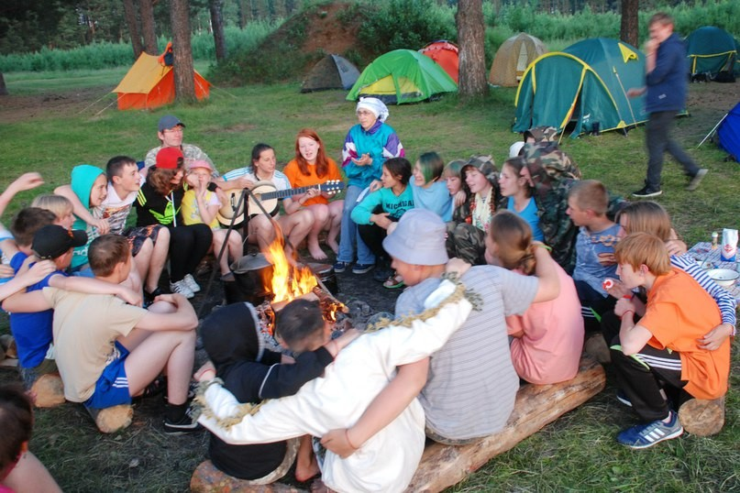

Slide 20
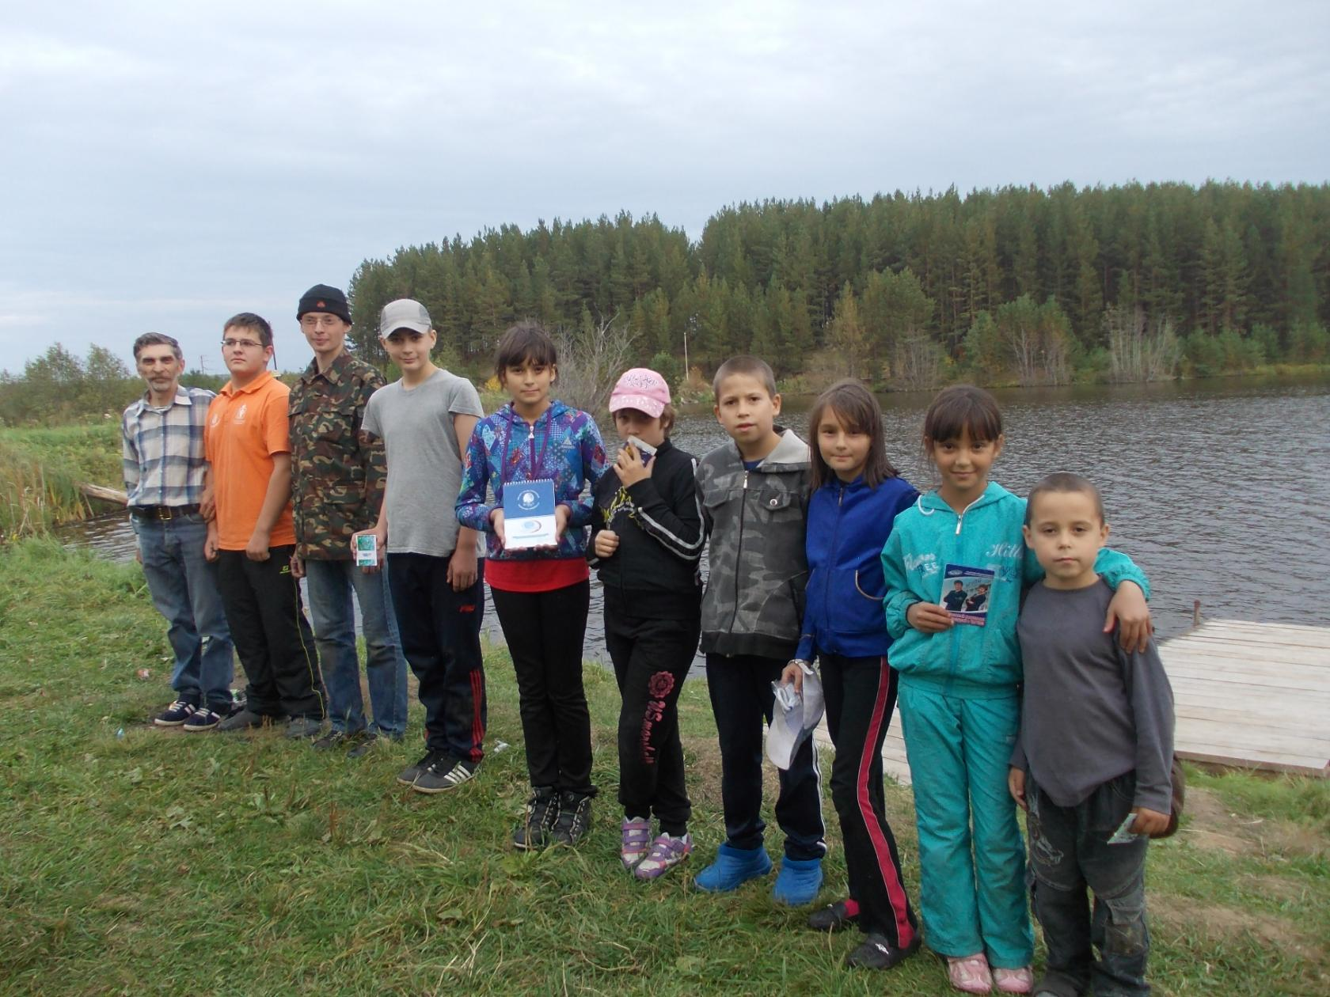

Slide 21
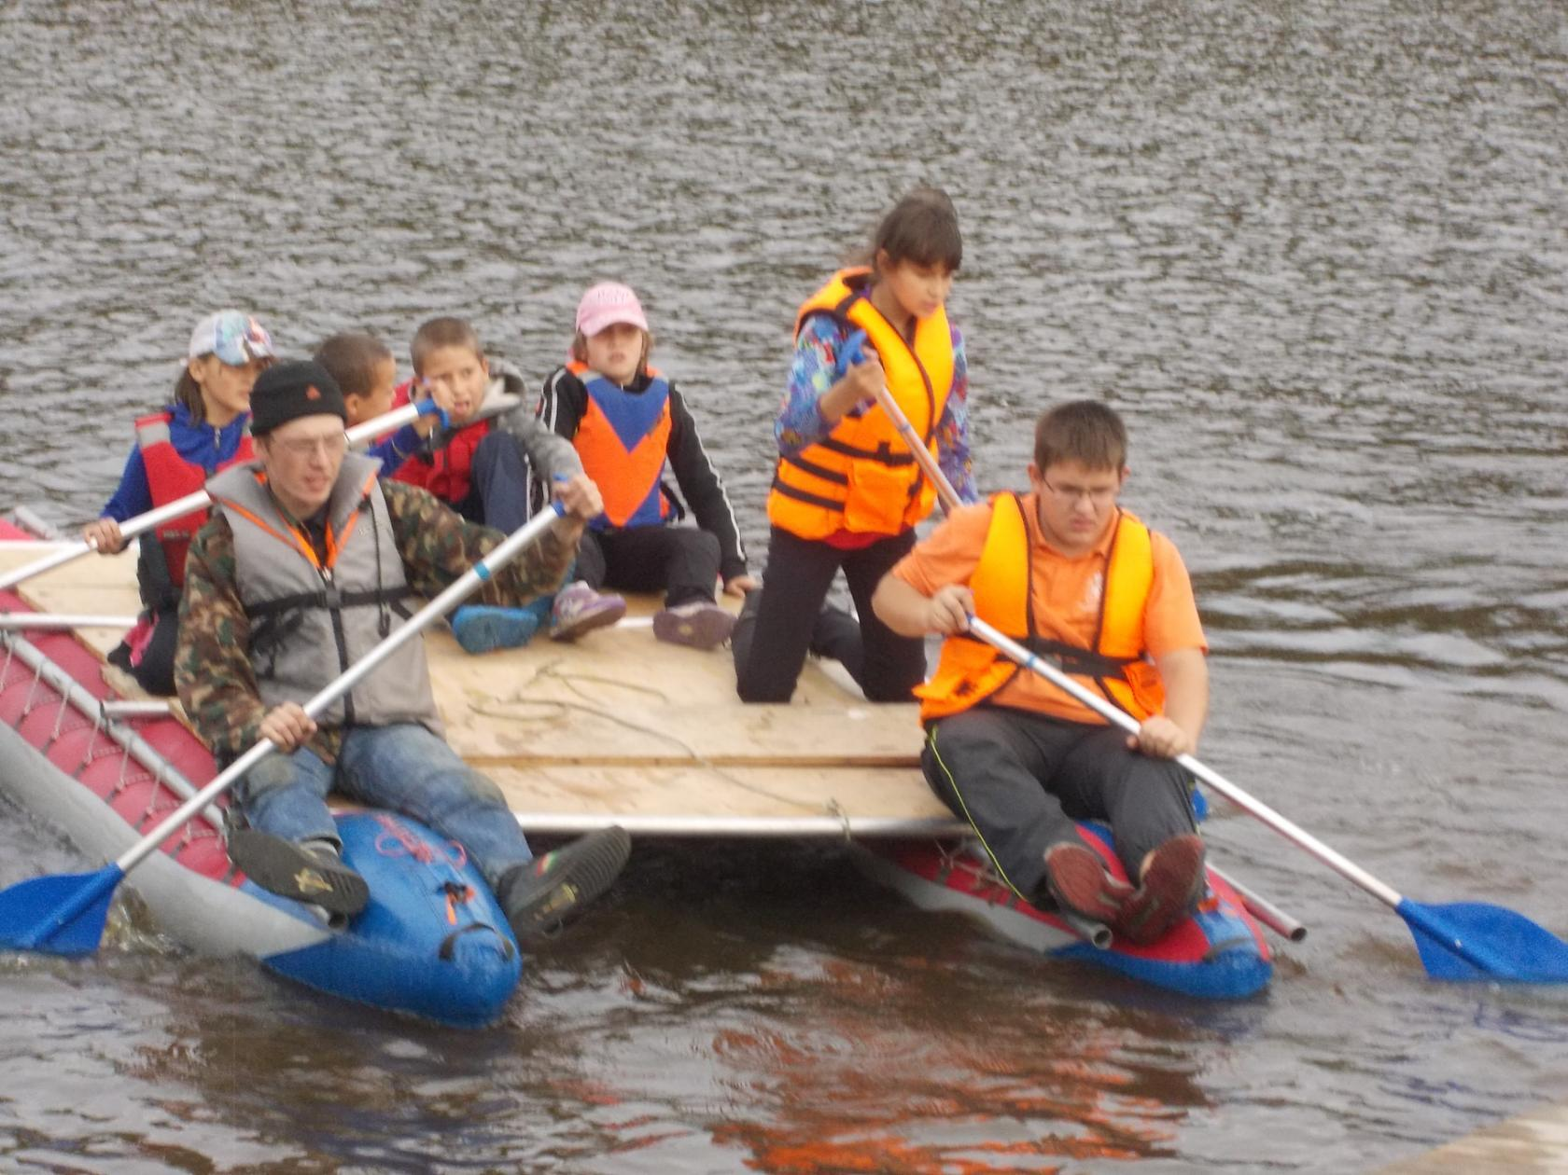

Slide 22
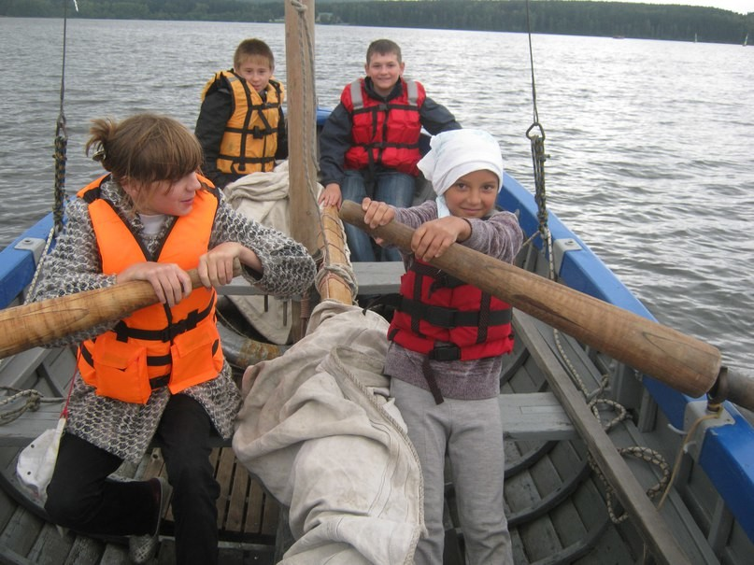

Slide 23
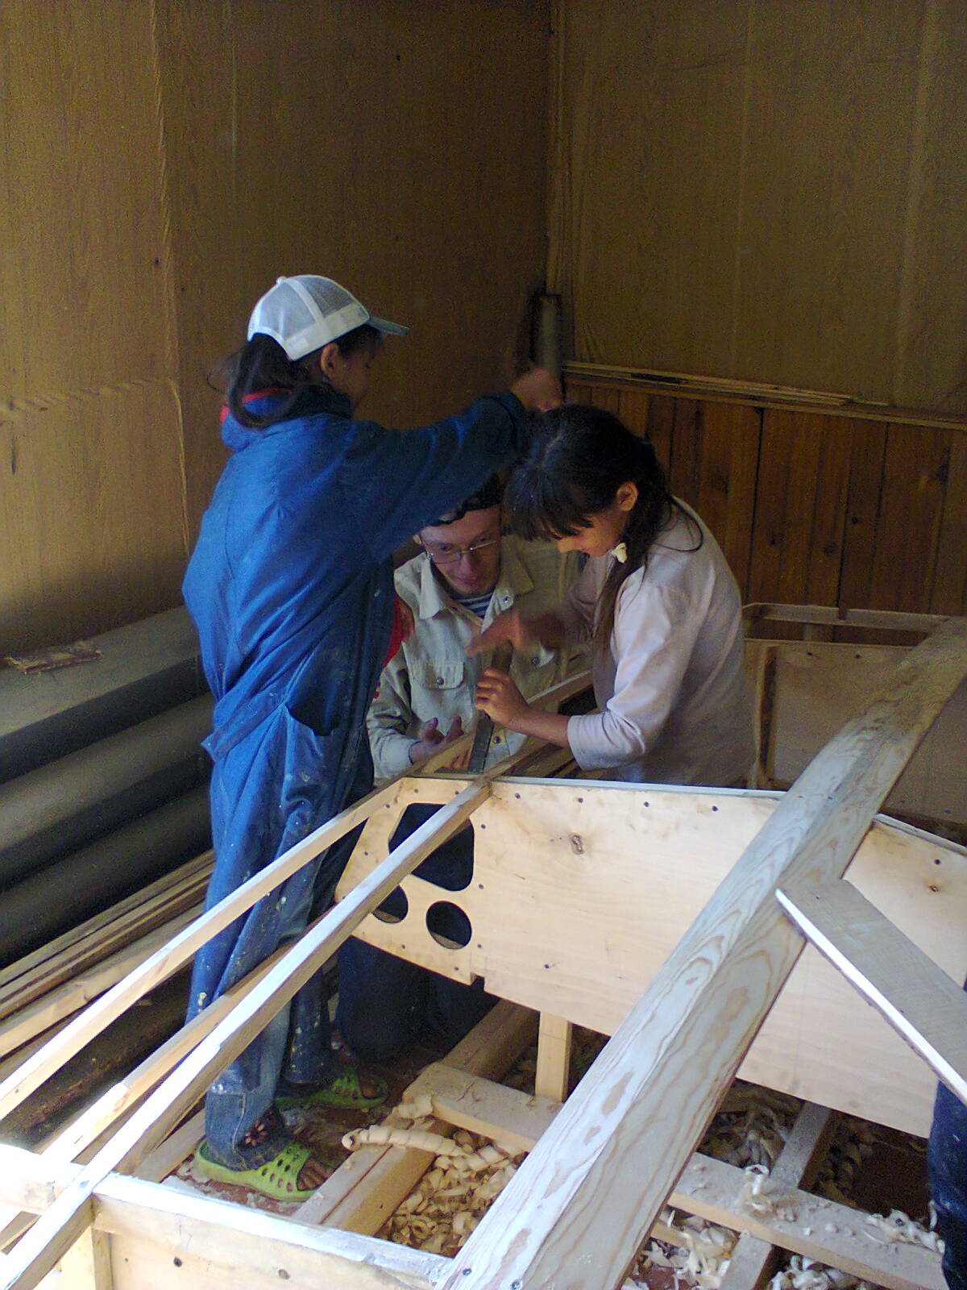
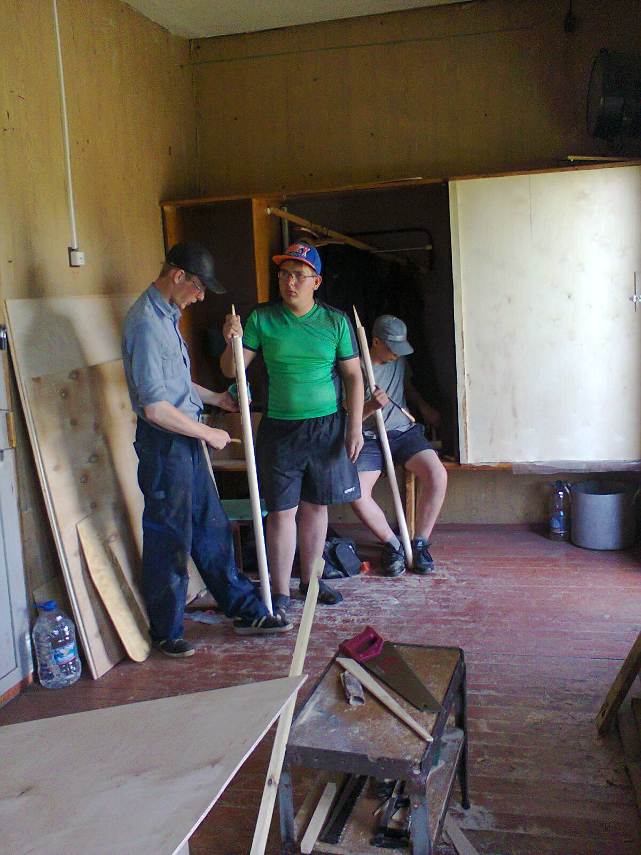

Slide 24
На будущее мы планируем:
- вовлекать новых ребят и педагогов в работу отряда,
- расширять зону знакомства и взаимодействия с другими школами,
- использовать положительный опыт других школ района,
- продолжать воспитывать инциативу, активнось и толерантность у обучающихся школы,
- продолжать крапивинские традиции, в т.ч. больше читать и создавать свой флот,
- и, конечно, получать большое удовольствие от походов на яхтах, построенных своими руками.

Slide 25
Спасибо
за
внимание

